Slide 1
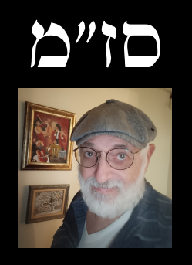

תיבת דו-שיח:
AlertDialog

Slide 2
תיבת דו-שיח
בעזרתו ניתן לצור דו-שיח
ברור ומועיל
בין אפליקציה לבין משתמש

Slide 3
תיבת דו-שיח
אינו רכיב סטטי שקיים באוסף Palette
אותו מוסיפים בקובץ xml
מוסיפים אותו ע"י שפת Java

Slide 4
תיבת דו-שיח
קיימות כמה דרכים לצור תיבת דו-שיח
אפשר גם להגיד שקיימות
כמה אפשרויות
להרכבת תיבת דו-שיח

Slide 5
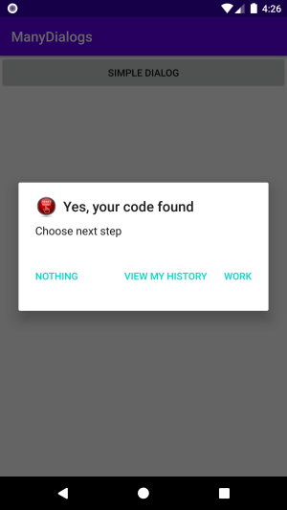
תיבת דו-שיח
יתרונות:
מופיעה זמן לא מוגבל
ניתן "לחייב" משתמש לבחור
חלקי תקן רבים ופשוטים
אפשרות להוסיף רכיב נוסף
אפשרות לעצב "לפי רצון לקוח"

Slide 6
תיבת דו-שיח
שלבי יצירה (אחת מהאפשרויות):
יוצרים "בונה" (Builder)
מוסיפים ל"בונה" חלקים ותכונות
גורמים ל"בונה" להיווצר ולהופיע

Slide 7

תיבת דו-שיח
יצירת "בונה" ( Builder )
יוצרים "בונה" על כל חלקיו
וגורמים לתיבה להופיע

Slide 8


תיבת דו-שיח
תכונה: כותרת
תכונה: הודעה

Slide 9


תיבת דו-שיח
תכונה: תמונה קטנה
תכונה: ביטול הופעה ע"י לחיצה בחוץ

Slide 10
תיבת דו-שיח
יש אפשרות (תקן) להוסיף עד 3 לחצנים
"חיובי" (PositiveButton)
"שלילי" (NegativeButton)
"ניטראלי" (NeutralButton)
שמות לא משמעותיים!

Slide 11
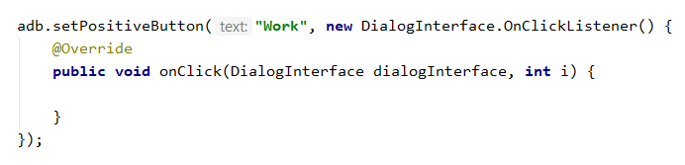
תיבת דו-שיח
לחצן "חיובי"
כיתוב על הלחצן
"מאזין" ללחיצה
פעולת חובה ל"מאזין"
מקום לכתיבת פקודות

Slide 12
תיבת דו-שיח
ניתן באופן די פשוט
להוסיף (ע"י פקודות של שפת Java)
להוסיף לתיבת דו-שיח
רכיב אחד בלבד(!)

Slide 13
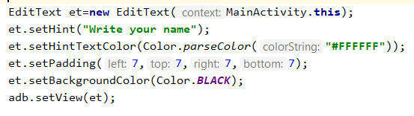
תיבת דו-שיח
יצירת רכיב
תכונות הרכיב
הוספת רכיב לתיבת דו-שיח

Slide 14

תיבת דו-שיח
יוצרים תיבה ומציגים אותה

Slide 15
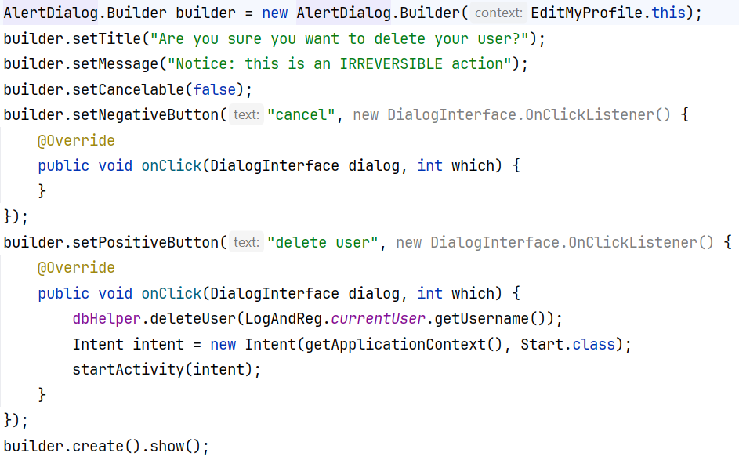
תיבת דו-שיח
דוגמת קוד מלא
(עם 2 לחצנים)

